Slide 1

Proyecto Integrador
Sistemas de Manufactura

Slide 2
Nombre Proyecto
Nombre: Luis Alberto Jiménez Rios
Correo electrónico: l21140882@queretaro.tecnm.mx
Institución: Instituto Tecnológico de Querétaro
Profesor: Luis Alberto Ángeles
Tipo de proyecto aplicado (real) o teórico: Aplicado en salón de clases
Ahorros anualizados en USD: 498 dls
Ciudad: Querétaro
Fecha: 06/12/2024
Notes:
-Incluir esta información en la hoja el nombre del proyecto.
-Poner en esta Hoja el Nombre completo (como aparece en el acta de nacimiento) + Generación + Nombre del proyecto + Indicar si el proyecto es trabajado en equipo o individual + Ahorros anualizados en USD , Empresa o institución y correo electrónico.

Slide 3
A3
Propuesta de Mejora
Plan y Beneficios
Notes:
Síntesis en el A3
Toda la información recolectada se sintetiza en el A3 de la siguiente manera:
Apartado 1: Definición del problema con el 5W2H.
Apartado 2: Resumen del swimlane y situación actual.
Apartado 3: Metas y objetivos específicos.
Apartado 4: Herramientas utilizadas (Ishikawa, árbol causal, Pareto) y breves descripciones de las causas raíces.
Apartado 5: Propuestas de mejora y cómo afectan las causas raíz.
Apartado 6: Plan de acción resumido con actividades, responsables y fechas.
Apartado 7: Problemas anticipados, medidas de control y lecciones aprendidas.

Slide 4
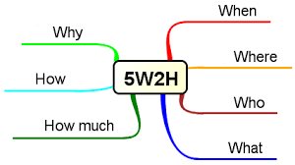
Antecedentes
Falta de habilidad en herramientas computacionales, como Git y GitHub, entre los estudiantes del séptimo semestre de Ingeniería Industrial en el TECNM. Esta dificultad impacta en la entrega oportuna y correcta de trabajos y proyectos, afectando tanto su calificación como su preparación profesional, además de generar ineficiencia en el manejo de repositorios colaborativos.
Reducción en la calidad académica:
Afecta la capacidad de los estudiantes para cumplir con estándares modernos de la industria.
Falta de competitividad profesional:
Los egresados pueden estar menos preparados para entornos colaborativos digitales.
Pérdida de tiempo y recursos:
Los retrasos y errores aumentan la carga de trabajo del docente y dificultan el seguimiento del programa académico.
Notes:
1. Definición del Problema
Para empezar con nuestros proyectos, utilizamos la herramienta conocida como el 5W2H. Esta herramienta nos ayuda a definir el problema respondiendo preguntas clave:
¿Cuál es el problema?
¿Quién es el cliente (interno o externo) más afectado por el problema?
¿Cuáles son los criterios críticos en términos de calidad, entrega y costos?
¿Cuál es la medición del problema, si es que existe?
¿Dónde y cuándo fue observado el problema por primera vez?
¿Cuál es la magnitud del problema dentro del negocio?
Con esta información, hacemos un resumen completo del problema para incluirlo en la sección de antecedentes del A3.

Slide 5
Situación Actual
Los estudiantes del séptimo semestre de Ingeniería Industrial en el TECNM tienen dificultades significativas en el manejo de herramientas computacionales como Git y GitHub, lo que afecta la entrega oportuna y la calidad de los proyectos académicos.
Magnitud del Problema
60% de los estudiantes tienen problemas en al menos una actividad clave: clonar repositorios, crear ramas o realizar pull requests.
El impacto se refleja en un índice de aprobación inferior al 50% en estas unidades.
Tiempos de entrega prolongados y errores frecuentes afectan tanto a los estudiantes como al docente.
Notes:
2. Una vez completada la definición del problema, procedemos a mapear el proceso utilizando el swimlane. Esta herramienta de mapeo identifica las áreas y pasos involucrados, las decisiones que se toman y cómo ocurre el proceso. Durante este mapeo, identificamos:
Operaciones manuales
Cuellos de botella
Tiempos asociados a cada paso
Si cada operación agrega valor, no agrega valor, o es una operación necesaria sin agregar valor
Finalizado el swimlane, realizamos un resumen de la situación actual, visualizando cómo estamos actualmente en este proceso o procedimientos.

Slide 6
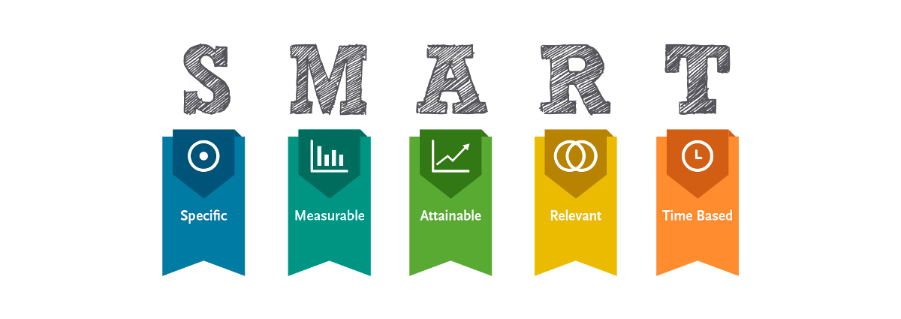
Metas y Objetivos
Notes:
3. Objetivos SMART
Para asegurar el éxito en nuestros proyectos, establecemos objetivos SMART: Specific (Específico), Measurable (Medible), Achievable (Alcanzable), Relevant (Relevante) y Time-bound (Con límite de tiempo).
Specific (Específico): Definimos claramente qué queremos lograr, quién está involucrado, dónde y por qué es importante. Ejemplo: "Reducir el tiempo de procesamiento de órdenes en el departamento de ventas en un 20%."
Measurable (Medible): Establecemos criterios concretos para evaluar el progreso y el éxito. Ejemplo: "Reducir el tiempo de procesamiento de órdenes de 10 días a 8 días."
Achievable (Alcanzable): Aseguramos que el objetivo sea realista y posible con los recursos disponibles. Ejemplo: "Implementar un nuevo software de gestión de pedidos para lograr la reducción."
Relevant (Relevante): Nos aseguramos de que el objetivo sea significativo y alineado con los objetivos generales del negocio. Ejemplo: "Mejorar la satisfacción del cliente y aumentar las ventas repetitivas."
Time-bound (Con límite de tiempo): Definimos un plazo claro para la consecución del objetivo. Ejemplo: "Reducir el tiempo de procesamiento en un período de 6 meses."
Aplicación en el A3
Apartado 3: Establecemos metas y objetivos específicos y realizables.

Slide 7
Análisis de Causa Raíz
Notes:
4. Análisis de Causa Raíz
Para el análisis de causa raíz utilizamos la primera de las tres herramientas principales:
Ishikawa: Aquí se enuncia brevemente el problema (efecto) y se identifican las causas raíz utilizando las 6M (Mano de obra, Máquinas y herramientas, Metodologías, Mediciones, Materiales y Medio ambiente). Evitamos utilizar "no" y "falta“ ya que estas palabras nos indican que debemos de indagar más en la causa raíz para ser más específicos.

Slide 8
Análisis de Causa Raíz
Notes:
4. Análisis de Causa Raíz
Para el análisis de causa raíz utilizamos la primera de las tres herramientas principales:
Ishikawa: Aquí se enuncia brevemente el problema (efecto) y se identifican las causas raíz utilizando las 6M (Mano de obra, Máquinas y herramientas, Metodologías, Mediciones, Materiales y Medio ambiente). Evitamos utilizar "no" y "falta“ ya que estas palabras nos indican que debemos de indagar más en la causa raíz para ser más específicos.

Slide 9
Análisis de Causa Raíz
Notes:
4. Análisis de Causa Raíz
Para el análisis de causa raíz utilizamos la tercera de las tres herramientas principales:
Pareto: Cuantificamos las causas raíz, identificando las más frecuentes para aplicar el principio 80/20 (atacar el 20% de las causas que generan el 80% de los problemas).
Las tres herramientas de análisis de causa raíz funcionan muy bien trabajando en su conjunto para mostrar todas las posibles causas raíz, las contramedidas y la frecuencia en las que tienen su ocurrencia., y considerar que al menos una de las 3 puede estar presente en el proyecto de acuerdo con la naturaleza de este.
También podemos utilizar herramientas estadísticas como R&R, ANOVA y CPK para un análisis más completo del plan de medición.

Slide 10
Ahorros Generados
A lo largo del proceso de implementar y aprender a usar herramientas como Git y GitHub, especialmente bajo la presión de cumplir con las tareas de la materia, se incurrió en gastos innecesarios debido al estrés y la necesidad de encontrar alivio a corto plazo. Estos gastos, aunque temporales, representaron una forma de evadir el estrés relacionado con la carga de trabajo y los desafíos de la materia.
Cigarros:
La compra de cigarrillos se convirtió en una forma de aliviar la ansiedad generada por el esfuerzo intelectual y las horas de trabajo extra para entender los procesos de Git y GitHub. Supongamos que el gasto promedio diario en cigarrillos es de $5 USD por paquete. Este gasto no solo afecta la economía personal, sino también la salud, y pudo haberse evitado con una mejor gestión del tiempo y las emociones.
Total gastado en cigarrillos (90 días): $5 USD * 90 días = $450 USD
Este gasto representó una salida de dinero innecesaria que podría haberse evitado si se hubiera encontrado una forma más saludable y productiva de lidiar con el estrés.
2. Cervezas:
Las cervezas también fueron una forma de escape para aliviar el estrés de la materia, probablemente en los fines de semana o después de un día largo de trabajo en el proyecto. Un gasto promedio de $2 USD por cerveza, con un consumo de 2 cervezas a la semana, resultó en un gasto adicional.
Total gastado en cervezas (12 semanas): $2 USD * 2 cervezas * 12 semanas = $48 USD
Aunque el consumo de cerveza puede ser una forma de socializar o relajarse, no era una necesidad para el éxito del proyecto y representó un gasto innecesario que pudo haberse dirigido a una mejor inversión personal o académica.
3. Tiempo:
El tiempo también fue un gasto indirecto pero significativo. Al estar bajo presión, se pasó más tiempo del necesario en actividades que no contribuían directamente al progreso del proyecto, como el tiempo extra dedicado a lidiar con el estrés, viendo televisión o distrayéndose en lugar de enfocarse en el aprendizaje de las herramientas. Este tiempo mal administrado no solo redujo la productividad sino que también generó un estrés adicional.
Tiempo perdido estimado: Aproximadamente 1 hora al día en actividades no productivas, como distracciones o procrastinación, debido al estrés.
Total de horas perdidas (en 90 días): 90 horas.
Notes:
6. Evaluación de Beneficios Financieros
Evaluamos los beneficios financieros del proyecto en términos de ahorros, incremento de piezas, productividad y evitar la pérdida de clientes, traduciendo todo esto en dólares proyectados anualmente.

Slide 11
Lecciones Aprendidas
Enseñanza 1: La importancia de la organización y la planificación
Uno de los mayores aprendizajes durante el proyecto fue la necesidad de una planificación clara y organizada. Al comenzar con el proyecto de Git y GitHub, no tenía claro cómo estructurar las tareas, lo que me llevó a perder tiempo valioso y a sentirme abrumado. Al entender mejor cómo dividir las tareas en partes más pequeñas y asignar tiempos para completarlas, pude reducir el estrés y mejorar mi eficiencia. Esta experiencia refuerza la importancia de planificar detalladamente, no solo en proyectos de tecnología, sino en cualquier área.
Enseñanza 2: El manejo del estrés y la procrastinación
A lo largo del proyecto, noté que cuando no gestionaba bien el estrés, recurría a distracciones como los cigarrillos o las cervezas para calmar la ansiedad. Este comportamiento me enseñó que el estrés, si no se maneja adecuadamente, puede llevar a decisiones poco saludables y a la procrastinación. Aprendí que es crucial tomar pausas activas, practicar la organización emocional y realizar actividades relajantes o deportivas en lugar de depender de distracciones destructivas. Esto me permitió regresar al trabajo con una mentalidad más enfocada y productiva.
Enseñanza 3: La importancia de aprender de los errores
Uno de los aspectos más desafiantes de aprender Git y GitHub fue la cantidad de errores que cometí al principio. Sin embargo, a medida que cometí más errores y aprendí de ellos, fui mejorando. Esto me recordó la importancia de no tener miedo de equivocarme y de usar esos errores como una oportunidad de aprendizaje. En el futuro, puedo aplicar esta mentalidad de "aprendizaje continuo" en cualquier situación nueva que enfrente.
Notes:
Poner las lecciones aprendidas sobre el proyecto reallas herramientas y experiencias ganadas o relacionadas con lecciones sobre eventualidades o situaciones que debieron ser obstáculos en el proyecto y como fueron superadas.

Slide 12
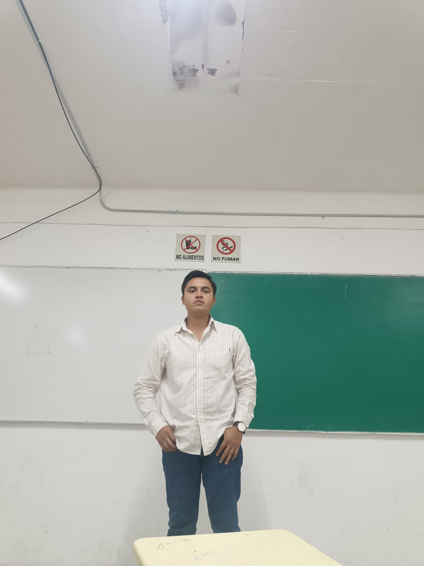
Foto de Equipo Implementador

